Slide 1

POINT SUR LES COLLECTIONS
NV - 5 juillet 2019

Slide 2
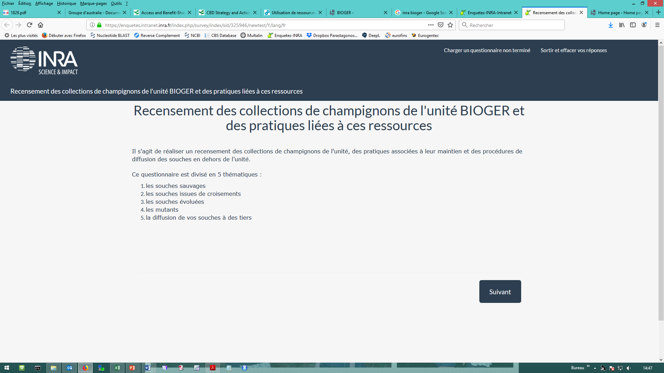
1- Bilan factuel des réponses au questionnaire
2- Besoins identifiés
3- Protocole de Nagoya

Slide 3
INVENTAIRE DES COLLECTIONS ET SOUCHES DE L’UNITE
Recensement de 11 collections avec des référents

Slide 4

QUELLES FORMES DE CONSERVATION ?
En tube sur milieu de culture incliné à 4°C
Spores/mycélium sous huile à 4°C
Suspensions de spores mélangées dans eau glycérolée (10%, 30%, 50%) à -80°C
Spores collectées sur PDA à -80°C
Spores dans cryotube à -80°C (à sec)
Azote liquide
QUELS FORMATS POUR LE STOCKAGE DES INFORMATIONS « SOUCHES » ?
Fichier Excel
Fichier Access
Base de données : FileMaker Pro
Cahiers / classeurs dédiés
Cahiers de manip

Slide 5
DISTRIBUTION DES SOUCHES
- Concerne 10 collections / 11
- Environ 120 souches / an
Soit 0,3% de l’ensemble des souches de l’unité
- Tarif pour les rouilles 80 / 115 € pour 20mg spores
OU ?
Principalement en France pour les 10 collections concernées et à l’étranger pour 6 collections
QUI ?
Instituts publics en France et à l’étranger, l’INRA, entreprises privées : sélectionneurs et améliorateurs de plante (Arvalis, GEVES, Syngenta, biotransfer, bayer …)
COMMENT ?
En culture fraîche sur boite de Pétri, morceaux de mycélium sur gélose en cryotube, spores fraiches
Principalement par la poste, de main à main et transporteurs (chronopost, DHL, Fedex)

Slide 6

DISTRIBUTION DES SOUCHES (documents associés)
Mutual Transfert Agreement (MTA) pour 4 collections / 10
Lettre d’accompagnement
Protocole de mise en culture (3/10)
Description du phénotype (1/10)
Fichier excel avec origine géographique temporelle (1/10)
Aucun document si partenaires de projet

Slide 7
BESOINS SUGGERES ET IDENTIFIES
Besoin de visibilité
Besoin de bases de données
Besoin de temps
Amélioration gestion de la collection
Traçabilité informations souches (phénotypage, génotypage, transformants …)
production, mise en collection, tenue des fichiers de suivi, inventaires, mise en place des BDD…
Suivi des réglementations
Quels sont les objectifs de l’unité / des équipes autour de ses collections ?
Quelles sont les priorités ?
Quels sont les moyens attribués ?
MTA systématique
Nagoya

Slide 8
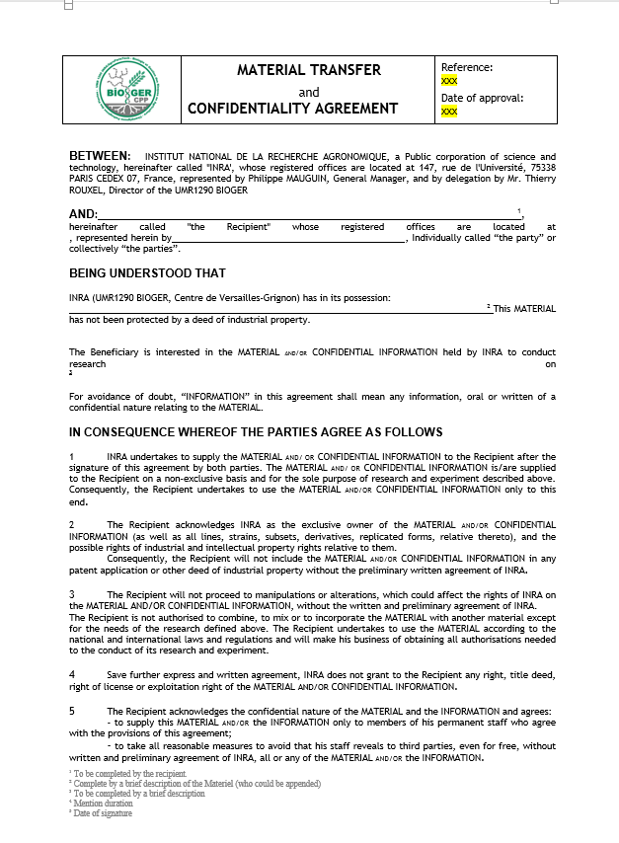
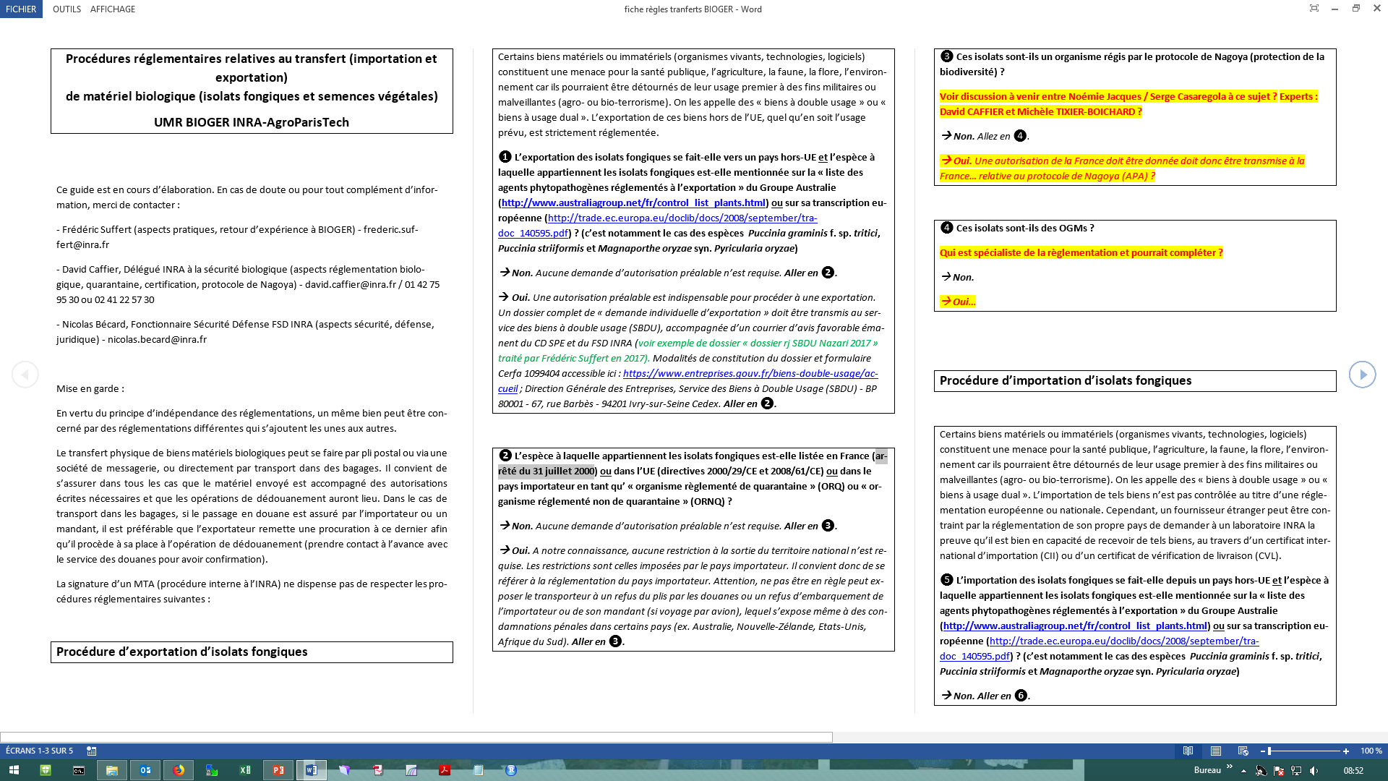
Proposition de création d’une page « collection »sur l’intranet bioger pour la mise à disposition de documents

Slide 9
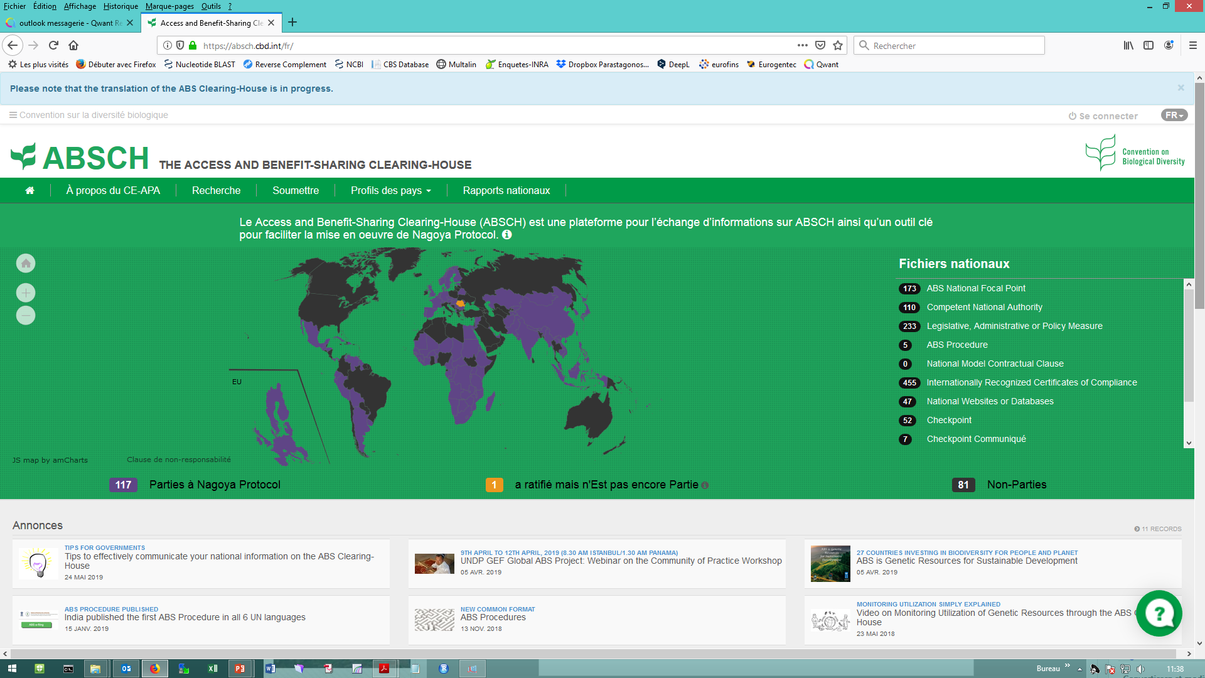
Le Protocole de Nagoya
Adopté en octobre 2010, le protocole de Nagoya sur l’accès aux ressources génétiques (RG) et le partage juste et équitable des avantages découlant de leur utilisation (APA) est entré en vigueur le 12 octobre 2014.
Ce protocole établit un cadre juridique international reposant sur trois volets :
1- l’accès aux Ressources Génétiques (RG) ou aux Connaissances Traditionnelles Associées (CTA)
2- le partage des avantages
3- la conformité
https://absch.cbd.int/fr/
Le centre international sur l’APA
plateforme mise en place par le secrétariat de la CDB. Elle vise à partager et centraliser les informations que les États lui transmettent concernant l’application du Protocole de Nagoya. Ex : les références des réglementations nationales, les coordonnées des points focaux nationaux APA, les désignations des autorités compétentes pour délivrer l’accès aux ressources, etc.

Slide 10
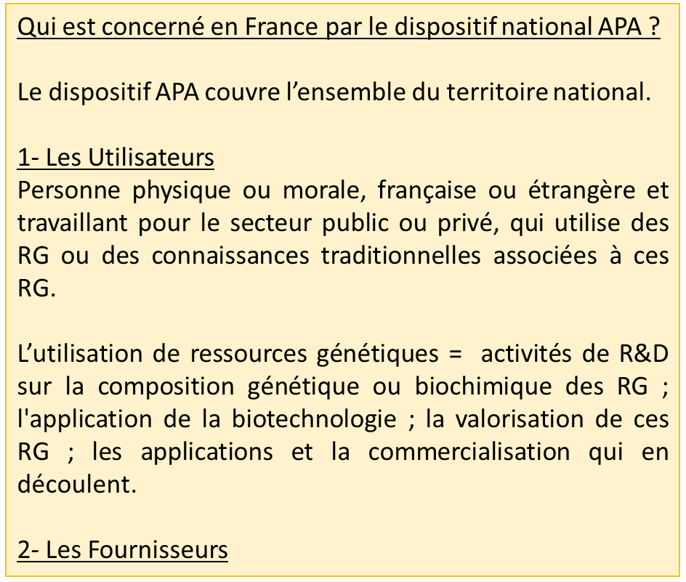
Réglementations nationales mettant en œuvre le Protocole de Nagoya
Ce qui est couvert par le régime national de l’APA
Les RG sauvages
Les RG des espèces végétales sauvages apparentées
Les RG issues d'espèces domestiquées ou cultivées
Les RG collectées par les laboratoires (prévention, surveillance et lutte contre les dangers sanitaires concernant les animaux, les végétaux et la sécurité sanitaire des aliments, prévention et maîtrise des risques graves pour la santé humaine)
…
Ce qui n’est pas couvert par le régime national de l’APA
Les RG humaines.
Les RG prélevées en dehors du territoire national
Les RG des espèces utilisées comme modèles dans la recherche et dans le développement (liste des espèces définies par arrêté (tjrs en cours de négociation))
Etc…

Slide 11
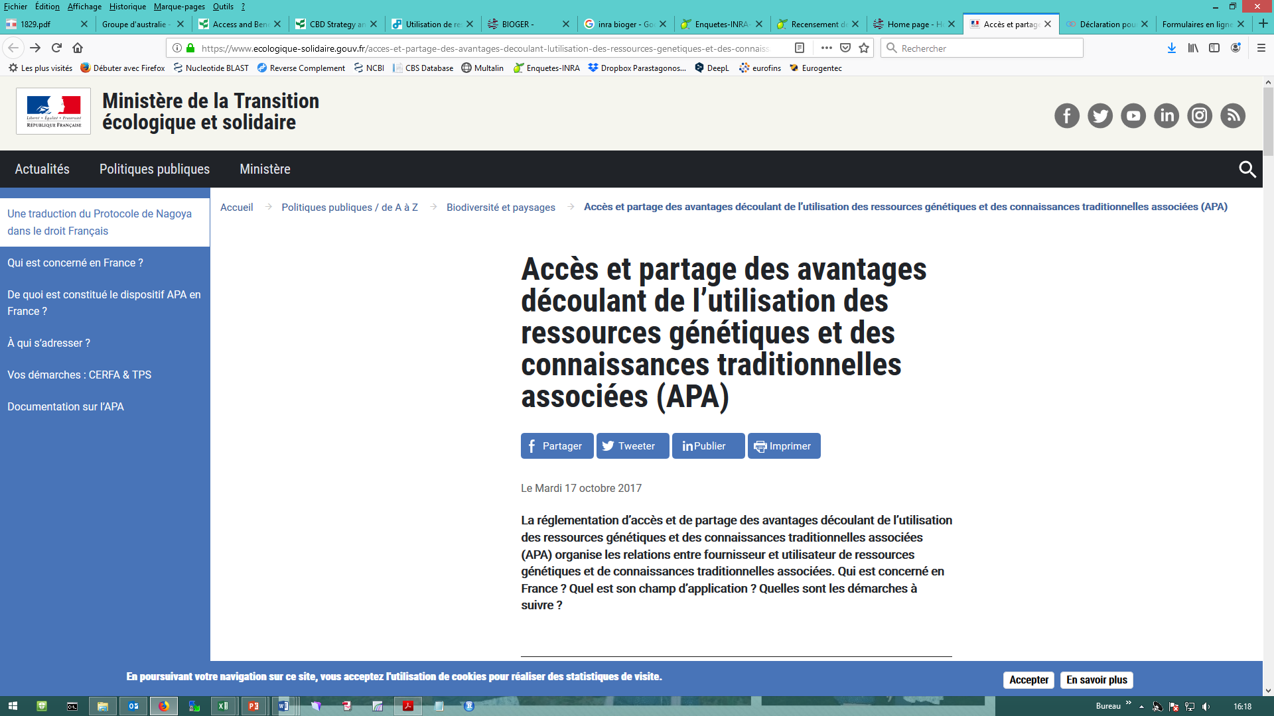
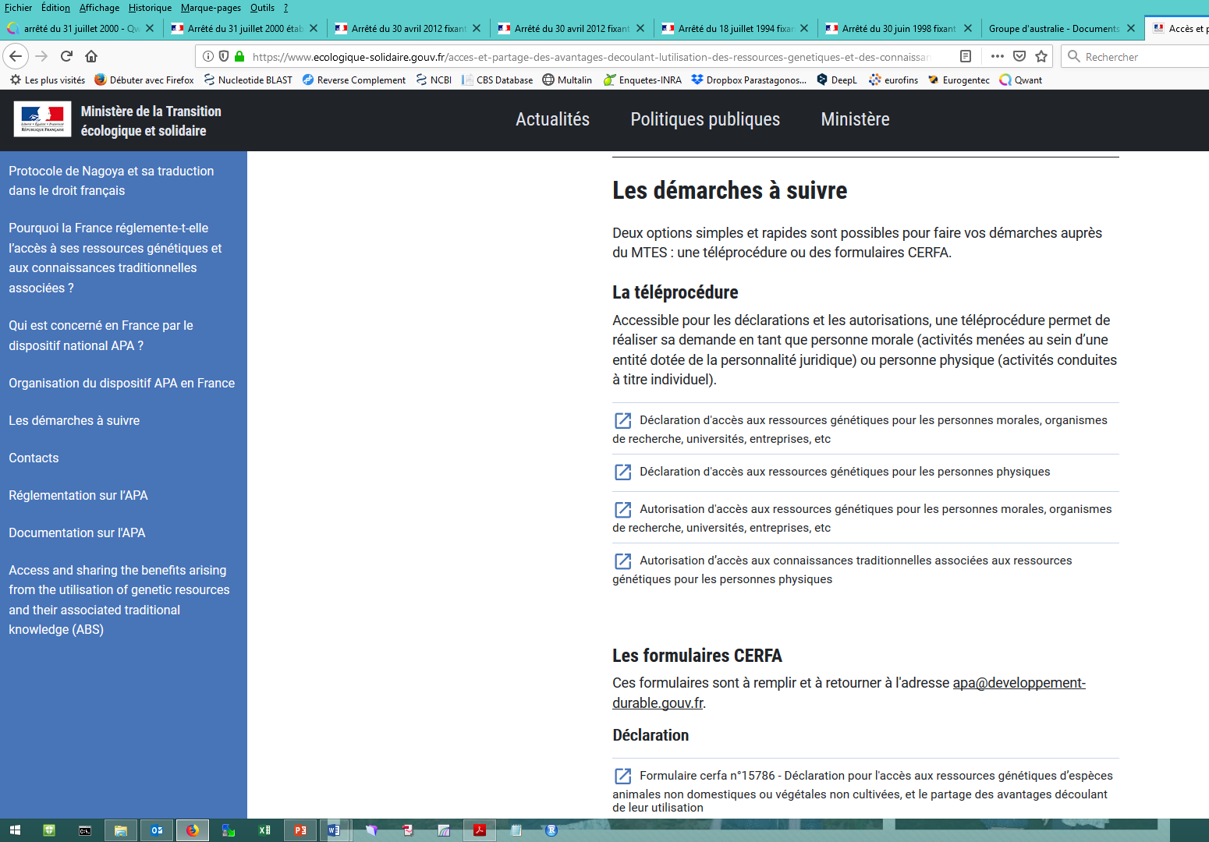
Réglementations nationales mettant en œuvre le Protocole de Nagoya
Depuis le 1/07/2017
Prélèvement en France de souches sauvages
Déclaration auprès du MTES
https://www.ecologique-solidaire.gouv.fr/acces-et-partage-des-avantages-decoulant-lutilisation-des-ressources-genetiques-et-des-connaissances
Document CERFA 15786-01 à compléter
apa@developpement-durable.gouv.fr
Contrôle par l’autorité compétente pour validation
Obtention d’un IRCC
(certificat de conformité internationalement reconnu)
En France, l’amendement Lebec stipule qu’à titre expérimental et pour une durée de trois ans, les activités de recherche et développement sur les microorganismes prélevés sur le territoire métropolitain ne sont pas soumises à l’APA. Cette exclusion s’appliquera à compter de l’entrée en vigueur du décret précisant les informations requises des utilisateurs de microorganismes.

Slide 12
Réglementations nationales mettant en œuvre le Protocole de Nagoya
Utilisation de la RG
Demande autorisation auprès du MTES par l’utilisateur
MTA entre le fournisseur et l’utilisateur
https://www.demarches-simplifiees.fr/
Document CERFA 15785-01 à compléter
Contrôle par l’autorité compétente pour validation

Slide 13
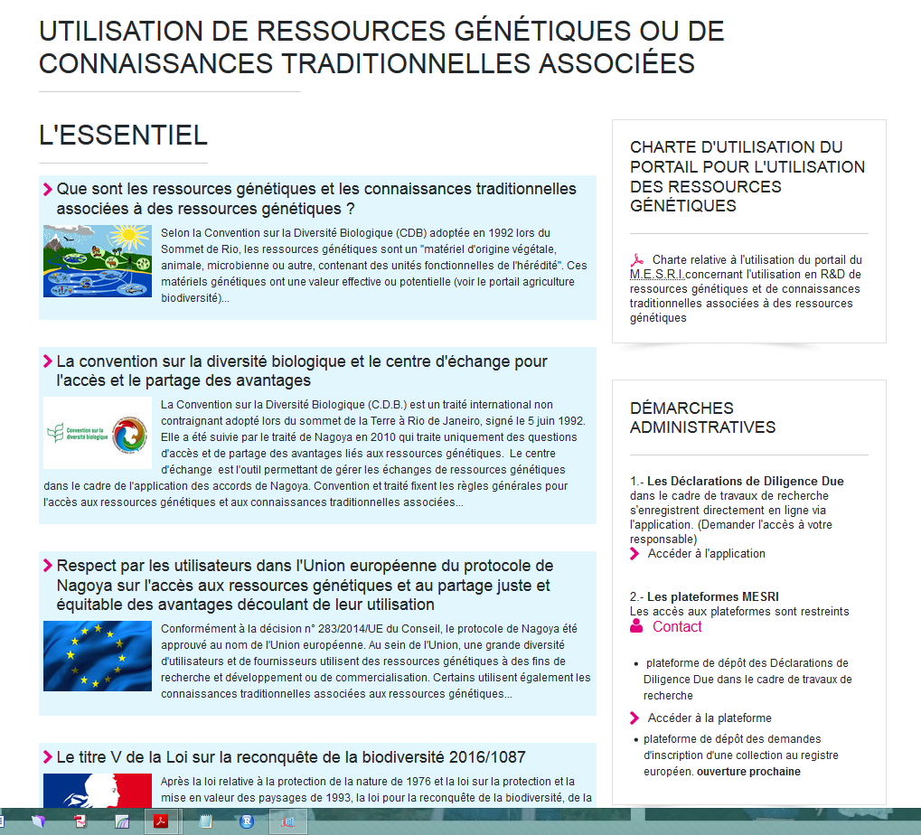
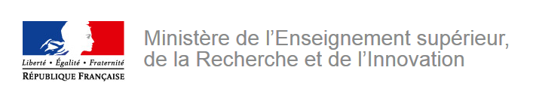
Application de la réglementation européenne de l'APA : obligation de diligence nécessaire par les utilisateurs
Réception de financements externes* (publics ou privés) pour des travaux de R&D
* Appels d’offres (CASDAR, ANR, UE, Idex et Labex, Fondations …)
Volet conformité
Dépôt d’une déclaration au MESRI
Règlement européen n°511/2014
Règlement d’exécution 2015/1866
Contrôles officiels

Slide 14
MERCI POUR VOTRE ATTENTION ;)

